Slide 1

Biologia e
Ciência de Dados
O que eu tenho haver?
Marília Melo Favalesso

Slide 2



Marília Melo Favalesso
Técnica Ambiental (CEEP – Cascavel - PR)
Bióloga (UFPR – Palotina - PR)
Consultoria e assessoria em Bioestatística (Cascavel – PR)
Mestre em Ciências Ambientais (UNIOESTE – Cascavel - PR)
Doutoranda em Ecoepidemiologia (UBA - Buenos Aires - AR)
Cientista de dados (Hospital Israelita Albert Einstein – SP)
Skills
www.mmfava.com

Slide 3


Slide 4

O que você quer “ser”
quando se formar?

Slide 5
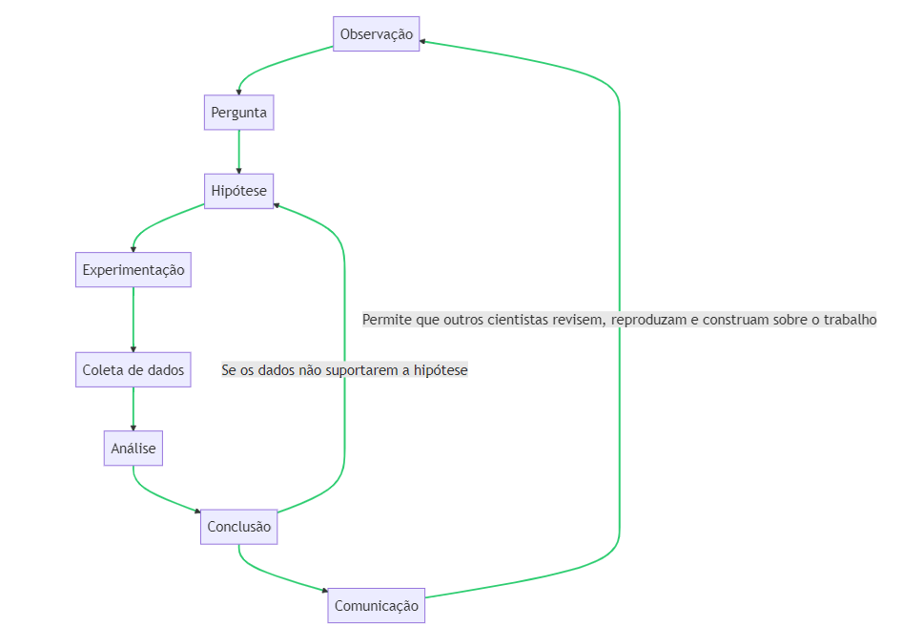
Independentemente do tipo de biólog@ que você vai ser,
você com certeza terá que...
Coletar e/ou
Analisar dados
Notes:
A coleta de dados é um componente fundamental da biologia e de muitas outras disciplinas científicas. Os biólogos coletam dados para entender melhor o mundo natural, para testar hipóteses e para formar novas teorias. Aqui estão algumas razões específicas pelas quais a coleta de dados é tão essencial na biologia:
Entendimento do mundo natural: Os biólogos estudam uma ampla variedade de sistemas vivos, desde moléculas e células individuais até organismos inteiros, populações, comunidades e ecossistemas. Para entender esses sistemas, eles precisam coletar dados sobre eles. Isso pode incluir tudo, desde a medição do crescimento de uma planta até o rastreamento de populações de animais ao longo do tempo.
Teste de hipóteses: A biologia, como todas as ciências, é baseada no método científico. Os biólogos formulam hipóteses e, em seguida, coletam e analisam dados para testar essas hipóteses. Sem a coleta de dados, não seria possível testar ou refinar hipóteses e teorias.
Formação de novas teorias: A coleta de dados também permite aos biólogos formar novas teorias. À medida que os dados são coletados e analisados, os padrões podem começar a surgir, levando a novas ideias e teorias.
Monitoramento e conservação: Muitos biólogos estão envolvidos em esforços de monitoramento e conservação. Eles coletam dados para rastrear a saúde de populações de animais ou plantas, monitorar mudanças em ecossistemas e desenvolver estratégias de conservação eficazes.
Portanto, independentemente do tipo específico de biologia que alguém esteja praticando, a coleta de dados será uma parte essencial do trabalho. É por meio da coleta e análise de dados que os biólogos podem continuar a expandir nosso entendimento do mundo natural.
Observação empírica é um processo pelo qual se recolhem dados através do uso direto dos sentidos - seja a visão, audição, tato, paladar ou olfato - ou por meio de instrumentos e ferramentas que ampliam as capacidades sensoriais humanas, como microscópios, telescópios, termômetros, entre outros.
A observação empírica é fundamental para o método científico. Uma hipótese ou teoria científica deve ser testável através da observação do mundo natural. Por exemplo, se uma hipótese afirma que a água ferve a 100 graus Celsius ao nível do mar, isso pode ser testado através da observação empírica - neste caso, aquecendo a água e usando um termômetro para observar a temperatura na qual ela começa a ferver.
A observação empírica pode ser tanto quantitativa quanto qualitativa. A observação quantitativa envolve a medição ou a contagem e produz dados que podem ser analisados estatisticamente. Por exemplo, se você está estudando o crescimento de plantas, pode medir a altura das plantas em diferentes pontos no tempo. A observação qualitativa, por outro lado, envolve a descrição das qualidades ou características de algo. Por exemplo, um naturalista pode observar e registrar o comportamento de um animal em seu ambiente natural.
O importante é que as observações empíricas sejam objetivas, reproduzíveis (outras pessoas devem ser capazes de fazer a mesma observação sob as mesmas condições) e precisas para serem consideradas válidas no contexto científico.

Slide 6


Charles Darwin
O “paizão” da biologia
Notes:
Charles Darwin passou muitos anos acumulando uma grande quantidade de dados antes de publicar "A Origem das Espécies" em 1859. Ele coletou dados de várias fontes, incluindo suas próprias observações, experimentos e correspondências com outros naturalistas.
Entre seus mais notáveis conjuntos de dados estão:
1. **Observações do Beagle**: Darwin passou cinco anos a bordo do HMS Beagle como naturalista da expedição. Durante esse tempo, ele coletou uma grande quantidade de dados, principalmente na forma de anotações de campo, desenhos e coletas de espécimes. Esse conjunto de dados inclui suas famosas observações de diferentes espécies de tentilhões nas Ilhas Galápagos.
2. **Correspondência**: Darwin manteve uma vasta rede de correspondência com outros cientistas e naturalistas de todo o mundo, muitas vezes buscando informações e dados específicos para apoiar suas teorias. Estima-se que ele tenha escrito mais de 15.000 cartas durante sua vida.
3. **Experimentos**: Darwin realizou uma série de experimentos para testar suas ideias. Ele manteve registros detalhados desses experimentos, que incluíam observações de plantas e animais.
4. **Coleções**: Darwin manteve uma grande coleção de espécimes de plantas e animais, muitos dos quais ele usou para apoiar suas teorias.
No entanto, é difícil estimar o "volume" desses dados de uma forma quantitativa. A ciência na época de Darwin não estava na era digital, então os dados que ele coletou foram registrados em anotações de campo, desenhos, cartas e espécimes físicos. Portanto, enquanto podemos dizer que Darwin analisou uma quantidade impressionante de dados, não temos uma maneira de traduzir isso em bytes ou terabytes.
Além disso, deve-se notar que a teoria da evolução de Darwin não dependia apenas de uma grande quantidade de dados, mas também de sua habilidade em sintetizar e interpretar esses dados de maneira inovadora. Ele foi capaz de ver padrões e conexões que outros não viram, e foi isso que levou à sua revolucionária teoria da evolução por seleção natural.
Enquanto estava desenvolvendo sua teoria da seleção natural, Charles Darwin de fato se empenhou em alguns esforços de quantificação. No entanto, esses esforços eram muitas vezes qualitativos, em vez de estritamente numéricos, refletindo a natureza da biologia e da pesquisa de campo na época. Aqui estão alguns exemplos:
Variação de espécies: Darwin observou e registrou a variação dentro e entre as espécies. Por exemplo, nas Ilhas Galápagos, ele observou e registrou diferenças entre as espécies de tentilhões em diferentes ilhas. Embora ele não tenha necessariamente colocado essas diferenças em termos estritamente numéricos, ele reconheceu a importância da variação para a evolução.
Seleção artificial: Darwin também estudou a seleção artificial em animais domesticados, como pombos e cães. Ele observou como a criação seletiva por humanos poderia causar mudanças significativas nas características de uma população em um curto período de tempo. Ele usou essas observações para apoiar sua teoria da seleção natural.
Geologia: A geologia também desempenhou um papel importante no trabalho de Darwin. Ele usou a estratigrafia (o estudo de camadas de rocha) para ajudar a determinar a idade relativa de diferentes fósseis. Isso permitiu que ele argumentasse que a vida na Terra tinha uma longa história, com espécies mudando e evoluindo ao longo do tempo.
Biogeografia: Darwin também registrou a distribuição de espécies em diferentes partes do mundo. Essas observações ajudaram-no a desenvolver suas ideias sobre a adaptação e a seleção natural.
Assim, enquanto Darwin certamente coletou muitos dados e fez algumas quantificações, seu trabalho foi em grande parte qualitativo em natureza, refletindo as limitações da ciência na época. Ele não tinha acesso a muitas das ferramentas e técnicas que os biólogos modernos têm à sua disposição. Apesar disso, ele foi capaz de desenvolver uma teoria abrangente e poderosa que tem resistido ao teste do tempo.

Slide 7

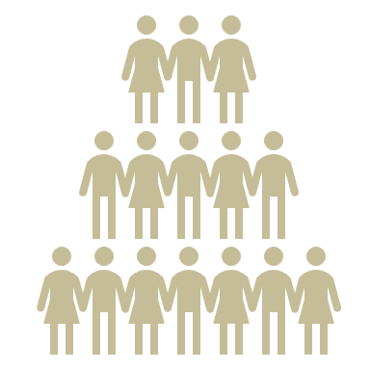




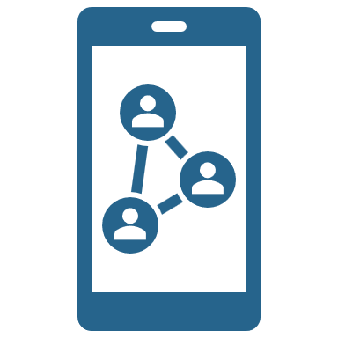


Mas o que são dados?
Temperatura: 37ºC
Glóbulos brancos: 15g/100ml
Stress: Relaxado
Dengue: Negativo
Unidades observacionais
Unidade observacional
Idade: 40 anos
Os dados são valores derivados de qualquer tipo de medição, contagem ou observação obtidos a partir de unidades observacionais (menor unidade de medida)
(Callegari-Jacques 2003)
Notes:
Certo, mas o que são DADOS? Os dados são valores derivados de qualquer tipo de medição, contagem ou observação obtidos a partir de unidades observacionais. Uma unidade observacional é a menor unidade da qual estou obtendo meus dados. No exemplo, temos uma população composta por uma diversidade de pessoas. Cada membro dessa população representa uma unidade de observação da qual obtive dados clínicos ou sociodemográficos.

Slide 8
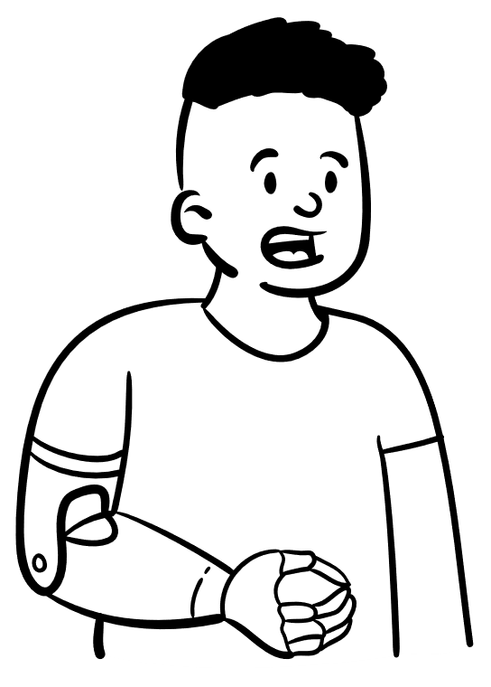


Dados são Variáveis
37ºc
36,8ºc
38ºc
Temperatura
< 20ºC >45ºC
Unidade observacional 1
Unidade observacional 2
Unidade observacional 3
Uma variável possui a capacidade de assumir qualquer valor dentro de um conjunto de valores possíveis
(Callegari-Jacques 2003)
Notes:
Os dados sobre uma característica – por exemplo, temperatura corporal – variam entre as unidades de observação, razão pela qual os chamamos de “variáveis”. Uma variável possui a capacidade de assumir qualquer valor dentro de um conjunto de valores. Por exemplo, na figura vemos que o paciente 1 (ou unidade de observação 1) possui uma medida de 37ºC de temperatura corporal, o paciente 2 36,8ºC e o 36ºC. O range de temperaturas possíveis para um ser humano continuar vivo sem colapsar é 20-45ºC, sendo impossível obter valores extremos a este range.

Slide 9
Tipos de Variáveis
Numéricas (ou quantitativas)
Dados são valores numéricos que expressam quantidades
Categóricas (ou qualitativas)
Dados de natureza não-numérica que possuem como valores categorias
Discretas
Os dados numéricos discretos possuem valores inteiros; não podem ser fracionados.
Ex. Número de pacientes
Contínuas
Dados numéricos contínuos podem ter valores decimais ou fracionários. É possível particionar um dado contínuo infinitamente.
Ex. Temperatura, Número de glóbulos brancos
Nominais
Os dados são categorias sem ordenação.
Ex. Positivo ou negativo para dengue
Ordinais
Os dados são categorias que apresentam ordenação por grau de intensidade, desde que ela seja inerente à variável e não imposta por conveniência.
Ex. Nível de estresse, desde “relaxado” até “estressado”
Notes:
Certo, mas o que são DADOS? Os dados são valores derivados de qualquer tipo de medição, contagem ou observação obtidos a partir de unidades observacionais. Uma unidade observacional é a menor unidade da qual estou obtendo meus dados. No exemplo, temos uma população composta por uma diversidade de pessoas. Cada membro dessa população representa uma unidade de observação da qual obtive dados clínicos ou sociodemográficos.

Slide 10




(Rowley 2007; Rafferty 2019)
Conhecimento
Informação aplicada
Responder o “por quê”
Dados
Fatos brutos e desorganizados
[A, B, A, B, B,...] [126, 96, 120, 90, 98,...]
Informação
Uso e contexto dos dados
“Quem? O que? Onde? Quando?”
Dados quantitativos
e qualitativos
A análise dos dados sugere que diabéticos em uso do fármaco A apresentam índice glicêmico mais elevado em comparação aos que usam o fármaco B (p < 0,05)
A
B
Recomenda-se o uso do fármaco B para controle da diabetes, que possui ação sobre...
Dados
Dados → informação
Notes:
Quando falamos em RWD para gerar RWE, estamos falando sobre gerar informações a partir de dados do mundo real, que por sua vez são transformados em conhecimento e/ou inteligência. Os dados são a coleção de fatos brutos e desorganizados coletados a partir de unidades de observações. O dado não carrega informação por si só, afinal, o que é a medida “37” sem entender o contexto da variável? Dados podem possuir diferentes origens, valores e formatos. Ao processar um conjunto de dados, nós obtemos ‘informações’ a respeito dele. As informações nos fornecem respostas como “para quem”, “o quê”, “onde” ou “quando”; nos dá uma visão amplificada dos dados. Decisões e ações são baseadas em informações. Por fim, obtemos conhecimento a partir da informação. O conhecimento é o processamento da informação com uma intenção ou utilidade, responde o “por quê” das questões científicas.

Slide 11
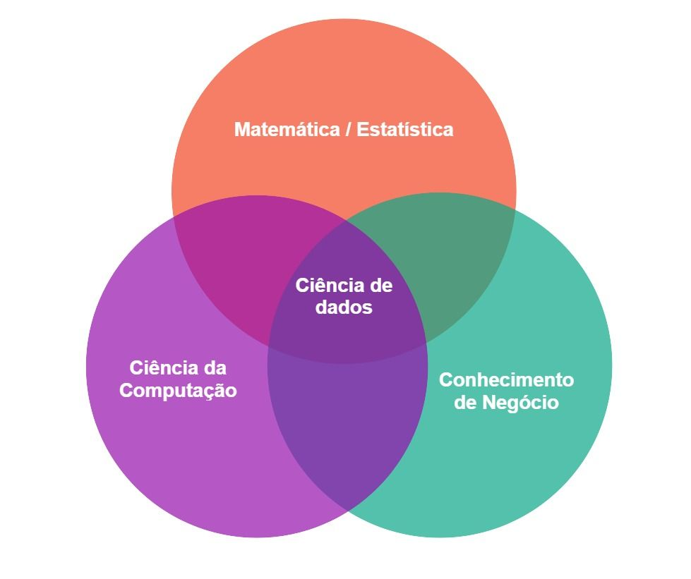
Ciência de dados
É o campo que utiliza métodos estatísticos e algoritmos de aprendizado de máquina para extrair conhecimento e insights a partir de grandes conjuntos de dados
(o tal do Big Data).
Em nosso caso, o conhecimento biológico
Notes:
Claro! A história da ciência de dados é relativamente recente, e pode ser traçada a partir dos avanços tecnológicos e das necessidades crescentes de lidar com grandes volumes de dados. Aqui está um resumo dos principais marcos e desenvolvimentos ao longo do tempo:
Origens e primeiros passos: A história da ciência de dados remonta à década de 1960, quando o termo "data science" começou a ser utilizado. Na época, o foco estava na aplicação de técnicas estatísticas e computacionais para analisar dados e obter insights. Surgiram áreas como a mineração de dados (data mining) e a análise estatística de dados.
Avanços na computação: Com o passar dos anos, os avanços na capacidade computacional e o desenvolvimento de tecnologias mais poderosas permitiram o processamento de quantidades cada vez maiores de dados. Isso levou ao surgimento de métodos mais sofisticados de análise e à necessidade de lidar com problemas complexos.
Crescimento explosivo de dados: A explosão da internet e o surgimento de dispositivos eletrônicos conectados resultaram em uma geração massiva de dados em diferentes formatos e estruturas. Essa enorme quantidade de informações gerou demanda por profissionais capazes de extrair valor e conhecimento dos dados, impulsionando ainda mais o campo da ciência de dados.
Interdisciplinaridade: A ciência de dados envolve uma combinação de conhecimentos e técnicas de áreas como matemática, estatística, ciência da computação e domínio do problema em questão. A interdisciplinaridade é fundamental para a prática eficaz da ciência de dados, uma vez que os dados devem ser analisados em seu contexto específico.
Surgimento de ferramentas e tecnologias: Com a demanda crescente por análise de dados, várias ferramentas e tecnologias foram desenvolvidas para facilitar o trabalho dos cientistas de dados. Isso inclui linguagens de programação como Python e R, bem como bibliotecas e frameworks especializados para análise estatística e visualização de dados, como o pandas, NumPy, scikit-learn e o ggplot.
Aprendizado de máquina e inteligência artificial: A ciência de dados se beneficia muito dos avanços em aprendizado de máquina (machine learning) e inteligência artificial (IA). Essas áreas permitem que os cientistas de dados desenvolvam modelos e algoritmos que podem aprender com os dados e fazer previsões ou tomar decisões com base neles.
Aplicações da ciência de dados: A ciência de dados encontrou aplicação em uma ampla gama de setores, incluindo medicina, finanças, marketing, ciências sociais e muito mais. Ela é usada para resolver problemas complexos, como detecção de fraudes, recomendação de produtos, previsão de demanda, diagnóstico médico e análise de sentimentos em mídias sociais, entre outros.
Ética e privacidade: Com o aumento do uso de dados pessoais e sensíveis, questões éticas e de privacidade se tornaram um foco importante no campo da ciência de dados. A necessidade de garantir a segurança dos dados, proteger a privacidade dos indivíduos e garantir o uso responsável e ético dos dados tem sido objeto de discussões e regulamentações.
A ciência de dados continua evoluindo rapidamente, impulsionada por avanços tecnológicos, novas técnicas e o crescente interesse na análise de dados para tomar decisões informadas. À medida que mais dados são gerados e novos desafios surgem, a ciência de dados continuará a desempenhar um papel fundamental na obtenção de insights e no avanço do conhecimento em diversas áreas.

Slide 12


Inteligência artificial: Ciência dedicada a fazer as máquinas pensarem como humanos.
Inteligência artificial
Machine learing: desenvolver algoritmos e técnicas que permitem que o computador aprenda automaticamente a partir dos dados, sem ser explicitamente programado para tarefas específicas.
Machine learning
Deep learning
Deep learning: Se baseia em redes neurais artificiais com várias camadas para aprender representações complexas dos dados. Essas redes neurais são projetadas para imitar o funcionamento do cérebro humano, onde cada camada sucessiva extrai características mais abstratas dos dados.
O ChatGPT nasceu aqui.
Notes:
Explicar conceitos complexos como inteligência artificial (IA), aprendizado de máquina (machine learning) e aprendizado profundo (deep learning) para biólogos requer uma abordagem simplificada e adaptada ao contexto biológico. Aqui está uma explicação básica desses conceitos:
1. Inteligência Artificial (IA): A inteligência artificial é um campo da ciência da computação que se concentra em desenvolver sistemas ou máquinas capazes de realizar tarefas que normalmente requerem inteligência humana. Esses sistemas podem ser projetados para analisar dados, tomar decisões, resolver problemas ou até mesmo simular processos de raciocínio humano. Na biologia, a IA pode ser usada para ajudar a analisar grandes conjuntos de dados, identificar padrões ou prever resultados com base em modelos.
2. Aprendizado de Máquina (Machine Learning): O aprendizado de máquina é uma subárea da inteligência artificial que se concentra em desenvolver algoritmos e técnicas que permitem que um sistema aprenda automaticamente a partir dos dados, sem ser explicitamente programado para tarefas específicas. Em vez de seguir regras pré-definidas, os sistemas de aprendizado de máquina aprendem com exemplos e experiência, identificando padrões e construindo modelos preditivos. Na biologia, o aprendizado de máquina pode ser aplicado para classificar espécies, analisar padrões genéticos ou até mesmo para prever a ocorrência de doenças.
3. Aprendizado Profundo (Deep Learning): O aprendizado profundo é uma abordagem específica do aprendizado de máquina que se baseia em redes neurais artificiais com várias camadas para aprender representações complexas dos dados. Essas redes neurais são projetadas para imitar o funcionamento do cérebro humano, onde cada camada sucessiva extrai características mais abstratas dos dados. O aprendizado profundo tem sido especialmente eficaz em tarefas como reconhecimento de imagem e processamento de linguagem natural. Na biologia, o aprendizado profundo pode ser usado, por exemplo, para analisar imagens de células ou para interpretar sequências genéticas complexas.
Ao explicar esses conceitos para biólogos, é importante fazer conexões com aplicações relevantes para a área, destacando como essas técnicas podem ser utilizadas para resolver problemas específicos, como análise de dados genômicos, modelagem de distribuição de espécies, diagnóstico de doenças, entre outros. É útil fornecer exemplos concretos e simplificados para tornar os conceitos mais acessíveis e relevantes para os biólogos.

Slide 13
Estatística
Ciência de Dados
VS.
Inferência estatística – fazer afirmações sobre uma população baseado em uma amostra representativa.
Um número mais limitado de preditores.
Dados amostrados sob rigoroso protocolo de amostragem.
Conjunto de dados menores, geralmente coletados de forma direta.
Modelos paramétricos ou não-paramétricos.
Foco na capacidade de predição e na interpretabilidade (a depender do objetivo).
Busca extrair insights e conhecimentos dos dados para resolver problemas e tomar decisões informadas
Variedade fonte de dados e features – incluindo dados estruturados e não-estruturados.
Big Data > grande escala, dados de mundo real
Ampla e multidisciplinar: Uma variedade de técnicas, ademais dos estatísticos, como mineração de dados, aprendizado de máquina, deep learning, etc.
Foco na capacidade preditiva.
Programação, visualização de dados??
Notes:
A ciência de dados difere da estatística convencional em vários aspectos. Aqui estão algumas das principais diferenças:
Objetivo e foco: A estatística convencional geralmente se concentra em inferência estatística, ou seja, fazer afirmações sobre uma população com base em uma amostra representativa. A ciência de dados, por outro lado, tem um foco mais amplo e busca extrair insights e conhecimentos dos dados para resolver problemas e tomar decisões informadas.
Fonte de dados: A estatística convencional é frequentemente aplicada em pesquisas científicas, onde os dados são coletados sob rigorosos protocolos de amostragem. Já a ciência de dados lida com uma variedade de fontes de dados, incluindo dados estruturados (por exemplo, bancos de dados) e dados não estruturados (por exemplo, texto, imagens, vídeos), bem como dados gerados em tempo real e em grande escala.
Tamanho dos dados: A estatística convencional tradicionalmente lida com conjuntos de dados menores, onde os cálculos estatísticos podem ser aplicados de forma mais direta. A ciência de dados lida com grandes volumes de dados, muitas vezes chamados de big data, exigindo técnicas e tecnologias específicas para lidar com o processamento e análise eficientes desses dados.
Abordagem metodológica: Enquanto a estatística convencional geralmente utiliza modelos estatísticos paramétricos ou não paramétricos específicos, a ciência de dados emprega uma variedade de técnicas, incluindo métodos estatísticos tradicionais, aprendizado de máquina, deep learning, mineração de dados, entre outros. A ciência de dados permite uma abordagem mais flexível e adaptável para analisar os dados, explorando uma ampla gama de ferramentas e algoritmos.
Habilidades técnicas: A estatística convencional requer um bom conhecimento em teoria estatística, inferência, testes de hipóteses e modelos probabilísticos. A ciência de dados vai além disso e exige habilidades em programação, manipulação de dados, visualização, aprendizado de máquina e conhecimentos de domínio específico.
Em resumo, enquanto a estatística convencional é uma disciplina estabelecida que se concentra na inferência estatística e em amostras representativas, a ciência de dados é uma abordagem mais ampla e multidisciplinar, que lida com grandes volumes de dados, utiliza uma variedade de técnicas e tem um foco mais prático na extração de insights e solução de problemas.

Slide 14


Estatística
Avaliar o efeito de uma nova medicação
no tratamento de uma doença específica
Estudo Randomizado Controlado (RCT)
População de indivíduos que sofrem da doença
Notes:
Estatística - Estudo Randomizado Controlado (RCT): Neste caso, um estudo RCT seria conduzido para avaliar o efeito de uma nova medicação no tratamento de uma doença específica. Os pesquisadores recrutariam um grupo de pacientes voluntários e, de forma aleatória, dividiriam os participantes em dois grupos: um grupo receberia a medicação em estudo (grupo de intervenção), e o outro grupo receberia um placebo ou um tratamento padrão existente (grupo de controle). Ambos os grupos seriam acompanhados ao longo do tempo, e os resultados seriam registrados e analisados estatisticamente para determinar se a medicação tem um efeito significativo no tratamento da doença em comparação com o grupo de controle.
Big Data - Uso de Dados do Mundo Real e Evidências do Mundo Real: No caso do uso de dados do mundo real e evidências do mundo real, os pesquisadores explorariam grandes conjuntos de dados já existentes, como registros médicos eletrônicos, dados de seguros de saúde ou registros de saúde populacional. Esses dados conteriam informações detalhadas sobre os tratamentos prescritos, as condições dos pacientes e os resultados observados no mundo real. Os pesquisadores aplicariam métodos de análise de big data para identificar padrões e correlações entre o uso da medicação em questão e os resultados de saúde, levando em consideração fatores como idade, sexo, condições médicas pré-existentes, entre outros.

Slide 15




Estatística
Avaliar o efeito de uma nova medicação
no tratamento de uma doença específica
Estudo Randomizado Controlado (RCT)
Vai receber placebo
Amostra de indivíduos que sofrem da doença
Vai ser acompanhado no tempo.
No final do estudo os resultados são analisados estatisticamente comparando grupo que recebe a medicação vs. Grupo que recebeu o placebo.
Vai receber a medicação
Notes:
Estatística - Estudo Randomizado Controlado (RCT): Neste caso, um estudo RCT seria conduzido para avaliar o efeito de uma nova medicação no tratamento de uma doença específica. Os pesquisadores recrutariam um grupo de pacientes voluntários e, de forma aleatória, dividiriam os participantes em dois grupos: um grupo receberia a medicação em estudo (grupo de intervenção), e o outro grupo receberia um placebo ou um tratamento padrão existente (grupo de controle). Ambos os grupos seriam acompanhados ao longo do tempo, e os resultados seriam registrados e analisados estatisticamente para determinar se a medicação tem um efeito significativo no tratamento da doença em comparação com o grupo de controle.
Big Data - Uso de Dados do Mundo Real e Evidências do Mundo Real: No caso do uso de dados do mundo real e evidências do mundo real, os pesquisadores explorariam grandes conjuntos de dados já existentes, como registros médicos eletrônicos, dados de seguros de saúde ou registros de saúde populacional. Esses dados conteriam informações detalhadas sobre os tratamentos prescritos, as condições dos pacientes e os resultados observados no mundo real. Os pesquisadores aplicariam métodos de análise de big data para identificar padrões e correlações entre o uso da medicação em questão e os resultados de saúde, levando em consideração fatores como idade, sexo, condições médicas pré-existentes, entre outros.

Slide 16


Ciência de Dados
Avaliar o efeito de uma nova medicação
no tratamento de uma doença específica
Big Data: sem “controle” na amostragem do dado
População de indivíduos que sofrem da doença
Conjuntos de dados já existentes pra identificar padrões e correlações
Dados do mundo real!!
Notes:
Estatística - Estudo Randomizado Controlado (RCT): Neste caso, um estudo RCT seria conduzido para avaliar o efeito de uma nova medicação no tratamento de uma doença específica. Os pesquisadores recrutariam um grupo de pacientes voluntários e, de forma aleatória, dividiriam os participantes em dois grupos: um grupo receberia a medicação em estudo (grupo de intervenção), e o outro grupo receberia um placebo ou um tratamento padrão existente (grupo de controle). Ambos os grupos seriam acompanhados ao longo do tempo, e os resultados seriam registrados e analisados estatisticamente para determinar se a medicação tem um efeito significativo no tratamento da doença em comparação com o grupo de controle.
Big Data - Uso de Dados do Mundo Real e Evidências do Mundo Real: No caso do uso de dados do mundo real e evidências do mundo real, os pesquisadores explorariam grandes conjuntos de dados já existentes, como registros médicos eletrônicos, dados de seguros de saúde ou registros de saúde populacional. Esses dados conteriam informações detalhadas sobre os tratamentos prescritos, as condições dos pacientes e os resultados observados no mundo real. Os pesquisadores aplicariam métodos de análise de big data para identificar padrões e correlações entre o uso da medicação em questão e os resultados de saúde, levando em consideração fatores como idade, sexo, condições médicas pré-existentes, entre outros.

Slide 17
(Furht & Villanustre 2016)
Big Data
Big Data
Volume
Variedade
Velocidade
Big data é um termo que se refere ao grande volume de dados estruturados e não estruturados, que são gerados em alta velocidade e variedade, e que exigem técnicas e tecnologias específicas para serem armazenados, processados e analisados de forma eficiente.
Notes:
Claro! A história da ciência de dados é relativamente recente, e pode ser traçada a partir dos avanços tecnológicos e das necessidades crescentes de lidar com grandes volumes de dados. Aqui está um resumo dos principais marcos e desenvolvimentos ao longo do tempo:
Origens e primeiros passos: A história da ciência de dados remonta à década de 1960, quando o termo "data science" começou a ser utilizado. Na época, o foco estava na aplicação de técnicas estatísticas e computacionais para analisar dados e obter insights. Surgiram áreas como a mineração de dados (data mining) e a análise estatística de dados.
Avanços na computação: Com o passar dos anos, os avanços na capacidade computacional e o desenvolvimento de tecnologias mais poderosas permitiram o processamento de quantidades cada vez maiores de dados. Isso levou ao surgimento de métodos mais sofisticados de análise e à necessidade de lidar com problemas complexos.
Crescimento explosivo de dados: A explosão da internet e o surgimento de dispositivos eletrônicos conectados resultaram em uma geração massiva de dados em diferentes formatos e estruturas. Essa enorme quantidade de informações gerou demanda por profissionais capazes de extrair valor e conhecimento dos dados, impulsionando ainda mais o campo da ciência de dados.
Interdisciplinaridade: A ciência de dados envolve uma combinação de conhecimentos e técnicas de áreas como matemática, estatística, ciência da computação e domínio do problema em questão. A interdisciplinaridade é fundamental para a prática eficaz da ciência de dados, uma vez que os dados devem ser analisados em seu contexto específico.
Surgimento de ferramentas e tecnologias: Com a demanda crescente por análise de dados, várias ferramentas e tecnologias foram desenvolvidas para facilitar o trabalho dos cientistas de dados. Isso inclui linguagens de programação como Python e R, bem como bibliotecas e frameworks especializados para análise estatística e visualização de dados, como o pandas, NumPy, scikit-learn e o ggplot.
Aprendizado de máquina e inteligência artificial: A ciência de dados se beneficia muito dos avanços em aprendizado de máquina (machine learning) e inteligência artificial (IA). Essas áreas permitem que os cientistas de dados desenvolvam modelos e algoritmos que podem aprender com os dados e fazer previsões ou tomar decisões com base neles.
Aplicações da ciência de dados: A ciência de dados encontrou aplicação em uma ampla gama de setores, incluindo medicina, finanças, marketing, ciências sociais e muito mais. Ela é usada para resolver problemas complexos, como detecção de fraudes, recomendação de produtos, previsão de demanda, diagnóstico médico e análise de sentimentos em mídias sociais, entre outros.
Ética e privacidade: Com o aumento do uso de dados pessoais e sensíveis, questões éticas e de privacidade se tornaram um foco importante no campo da ciência de dados. A necessidade de garantir a segurança dos dados, proteger a privacidade dos indivíduos e garantir o uso responsável e ético dos dados tem sido objeto de discussões e regulamentações.
A ciência de dados continua evoluindo rapidamente, impulsionada por avanços tecnológicos, novas técnicas e o crescente interesse na análise de dados para tomar decisões informadas. À medida que mais dados são gerados e novos desafios surgem, a ciência de dados continuará a desempenhar um papel fundamental na obtenção de insights e no avanço do conhecimento em diversas áreas.

Slide 18


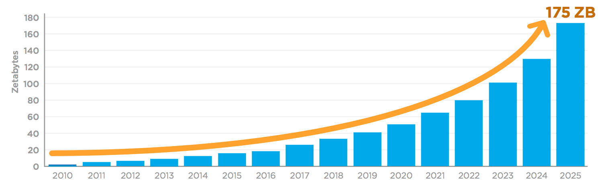
Big Data
Volume
Conhecimento
é
PODER
80 ZB
33 ZB
(Reinsel et al. 2018)
Notes:
Historicamente, começamos a aumentar a coleta de dados à medida que nos conscientizamos sobre a importância da informação para a tomada de decisões. Com o advento da tecnologia, esta coleção assumiu proporções colossais. Para se ter uma ideia, em 2018, todo o volume de dados criados, copiados, consumidos e compartilhados durante um ano foi estimado em 33 ZB (zettabytes), passando para uma estimativa de 80 ZB em 2022, com um crescimento esperado de 95ZB para 2025 (totalizando 175 ZB)!!

Slide 19



Big Data
Volume
~5,5 trilhões de smartphones
2025 = 175zb
(smartphone médio = 32gb)
1 zettabyte
=
1 trilhão de gigabytes!
~700 smartphones/pessoa
(Reinsel et al. 2018; Roser et al. 2019)
Notes:
Mas quantos dados são 175 zettabyte (ZB)? 1 ZB é uma medida de capacidade de armazenamento equivalente a 1 trilhão de gigabytes! Para você ter uma ideia, se quiséssemos armazenar um volume de 175 ZB em smartphones, precisaríamos de um total de 5,5 trilhões de dispositivos! E para isso acontecer, teríamos que produzir aproximadamente 700 smartphones por pessoa viva no mundo hoje! Isso nos dá uma ideia dessa imensidão de volume, principalmente se considerarmos que a internet acessível a “população geral” está na casa dos 30 anos.

Slide 20





Big Data
Velocidade
102.911 buscas
3.153.985 enviados
1s
10.039 tweets
95.961 views
Internet live stats (07/06/2022)
Notes:
Mas quantos dados são 175 zettabyte (ZB)? 1 ZB é uma medida de capacidade de armazenamento equivalente a 1 trilhão de gigabytes! Para você ter uma ideia, se quiséssemos armazenar um volume de 175 ZB em smartphones, precisaríamos de um total de 5,5 trilhões de dispositivos! E para isso acontecer, teríamos que produzir aproximadamente 700 smartphones por pessoa viva no mundo hoje! Isso nos dá uma ideia dessa imensidão de volume, principalmente se considerarmos que a internet acessível a “população geral” está na casa dos 30 anos.

Slide 21














Big Data
(Pierson 2015; Maissenhaelter et al. 2018)
Variedade
id
Prontuários
eletrônico
20%
Dados
plano de saúde
Dados de
questionário
80%
Dados
sociodemográficos
Estruturados
Não-estruturados

Slide 22

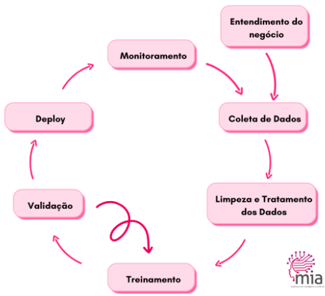
Ciclo de Vida da Ciência de Dados
Hipótese!!
(mas nem sempre)
(mas nem sempre)
Faltou DataViz!

Slide 23
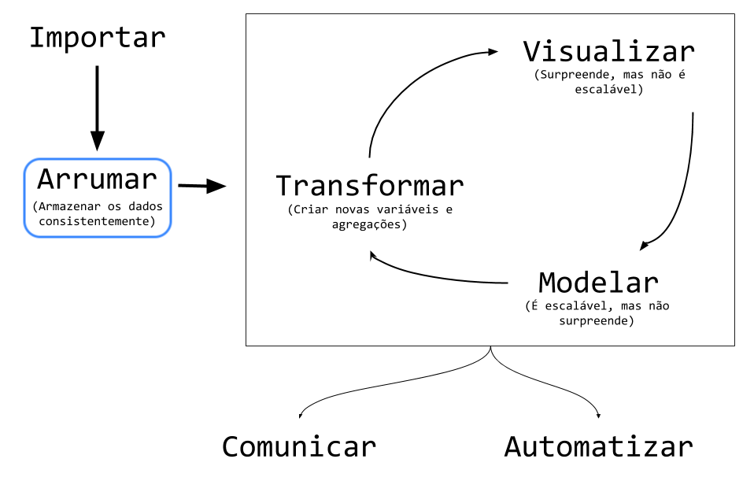
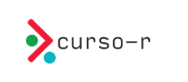
Ciclo de Vida da Ciência de Dados
Faltou a hipótese/entendimento do negócio

Slide 24

Programação

Slide 25

Linguagem de programação
É como “falar” o idioma das máquinas!
As linguagens de programação fornecem uma sintaxe e uma semântica que permitem aos programadores escreverem código compreensível para humanos e, ao mesmo tempo, compreensível para a máquina.
O código escrito em uma linguagem de programação é traduzido para instruções que a máquina pode entender e executar.

Slide 26


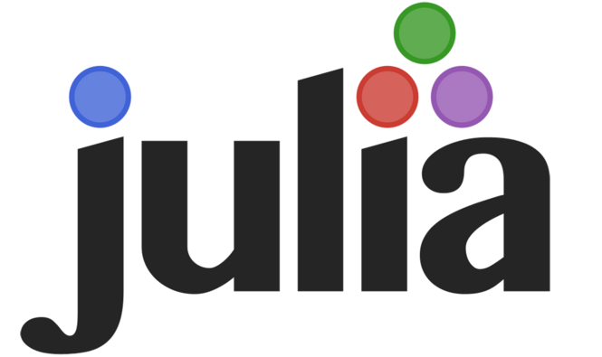
Programação
Linguagem de programação
## Código
Importar(Planilha_de_dados) >
Selecionar_as_colunas(“Medicamento”, “Indice glicêmico”) >
Agrupar_dados_por_coluna(“Medicamento”) >
Calcular(Média = média(“Indice glicêmico”)) >
Gráfico_de_barras(y = Média, x = Medicamento)
A
B

Slide 27
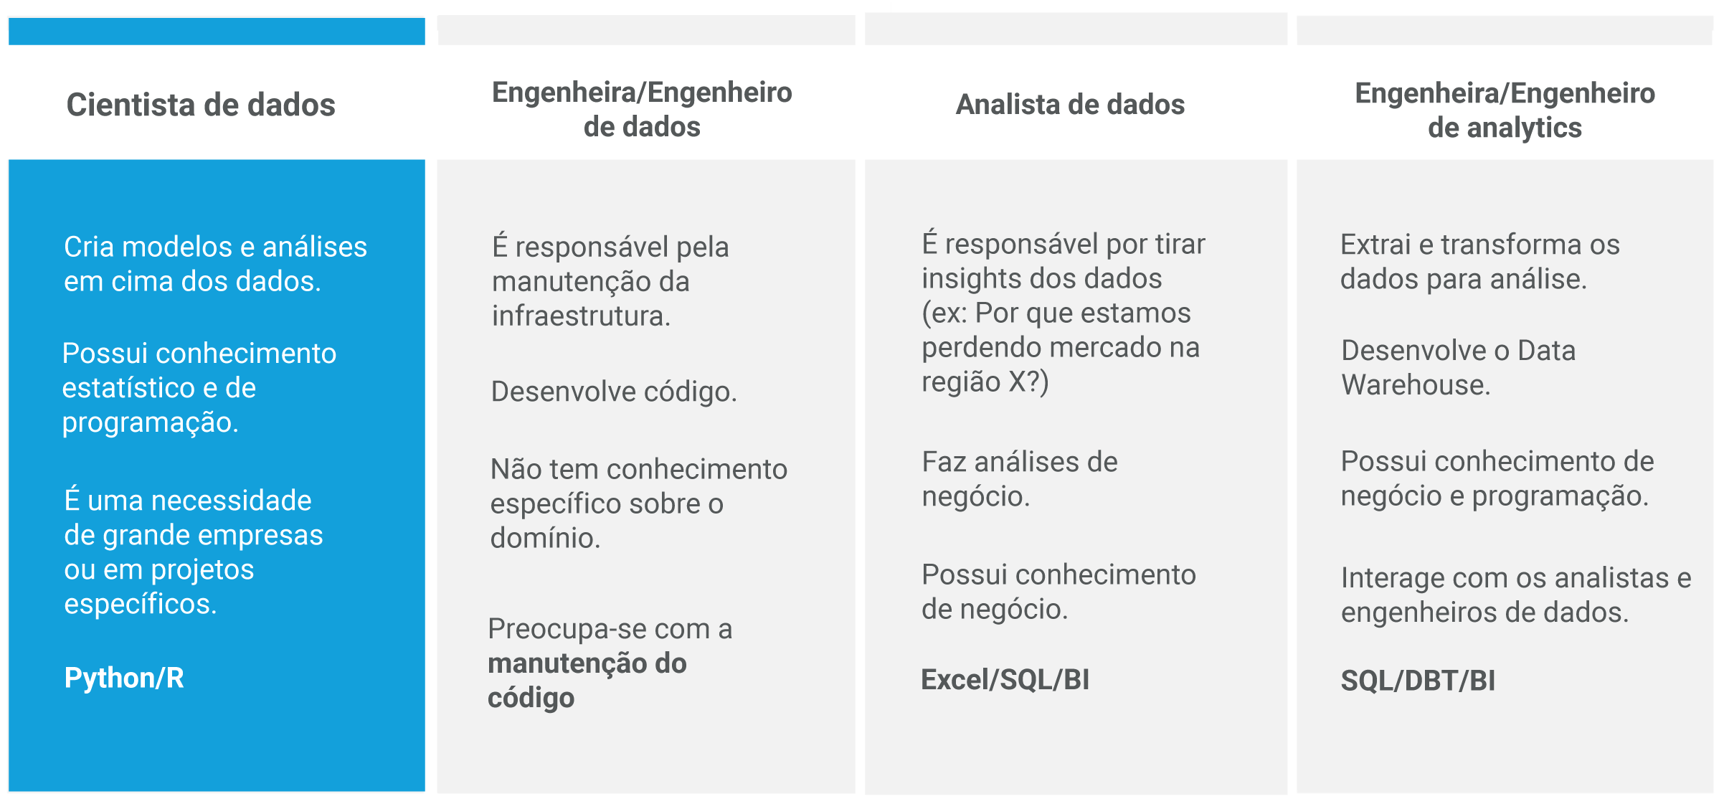
Carreiras em dados

Slide 28


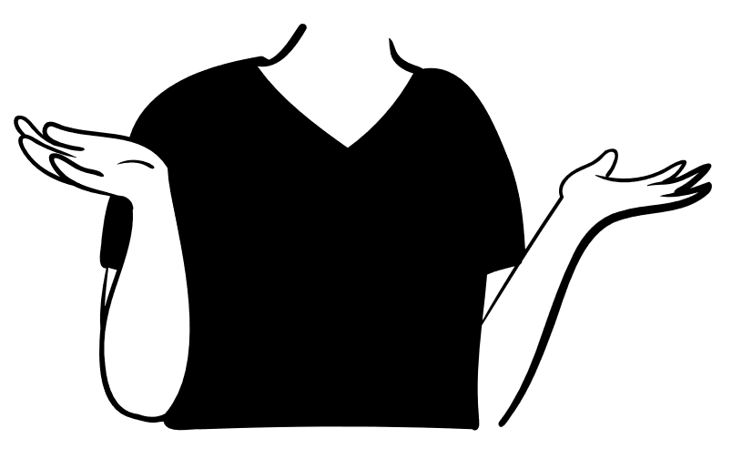
Muito legal Marília, muito bacana...
Mas eu sou biólog@, o que eu tenho que ver com isso?

Slide 29
Publicações associadas ao termo
“Big Data” no PubMed (1980-2022)
Notes:
Um exemplo notório do crescente uso de big data nas pesquisas da área da saúde é exemplificado no gráfico que apresenta o número de publicações que usaram o termo chave “big-data” entre 1980 e 2022 no PubMed.

Slide 30
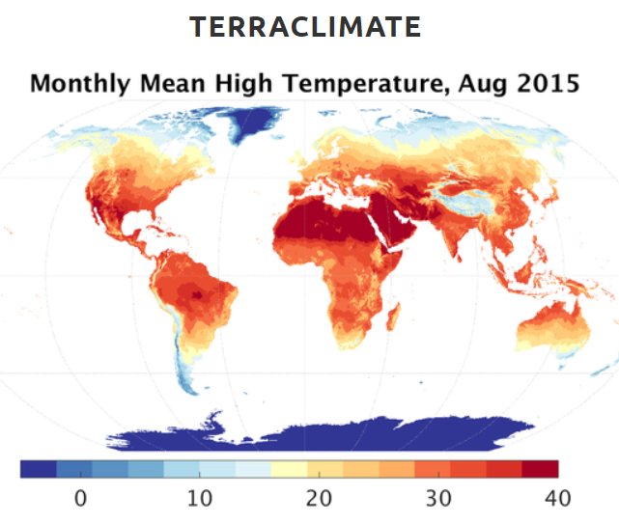
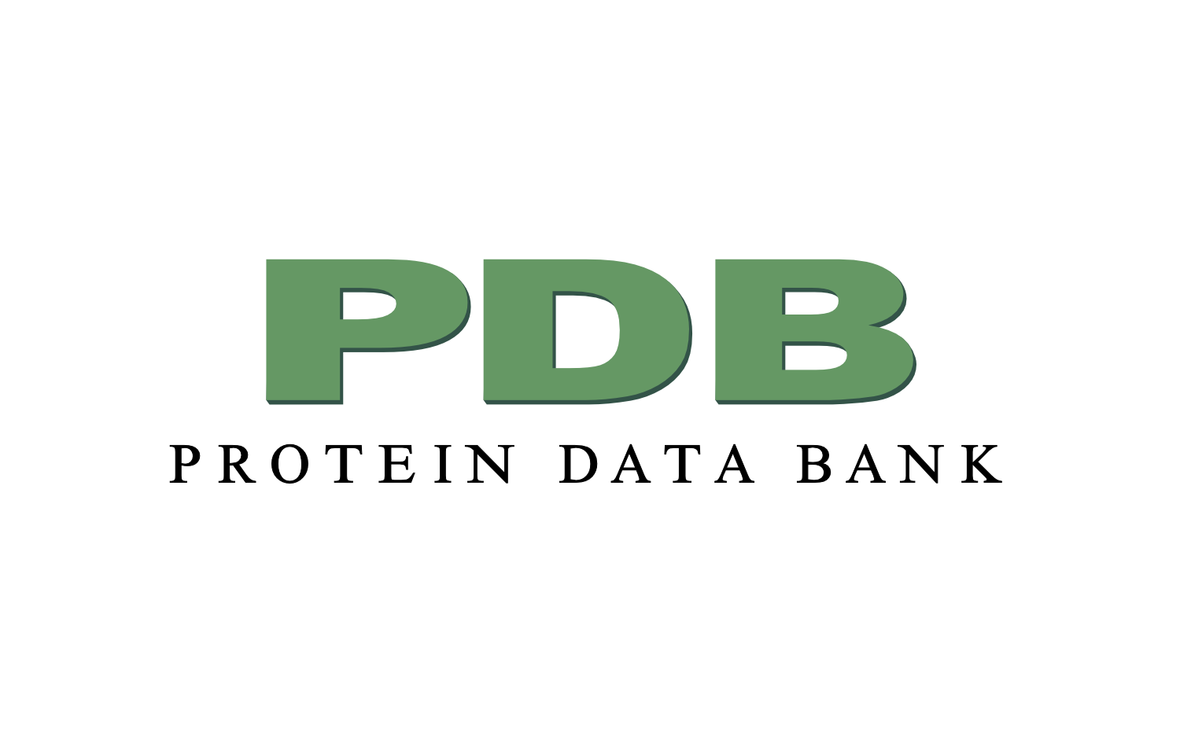









Big Data
Velocidade | Variedade | Volume
Notes:
Além de volume e velocidade, atualmente podemos acessar uma variedade de dados oriundos de diversas fontes. Quando trabalhamos com dados do mundo real, nem sempre teremos acesso a um dado já organizado em uma planilha com linhas e colunas; muitos desses dados estão em formato de imagem, texto, vídeo e até mesmo áudio. Na última década, nossa definição e compreensão de dados mudaram drasticamente, em parte devido à maior disponibilidade de novas tecnologias para leitura, armazenamento e análise desses dados chamados de não estruturados. Dados não estruturados foram frequentemente subutilizados no passado devido à dificuldade de interpretá-los. No entanto, as novas tecnologias não apenas tornaram mais simples interpretar dados não estruturados, mas também extrair insights úteis dessa rica mina de informações.

Slide 31
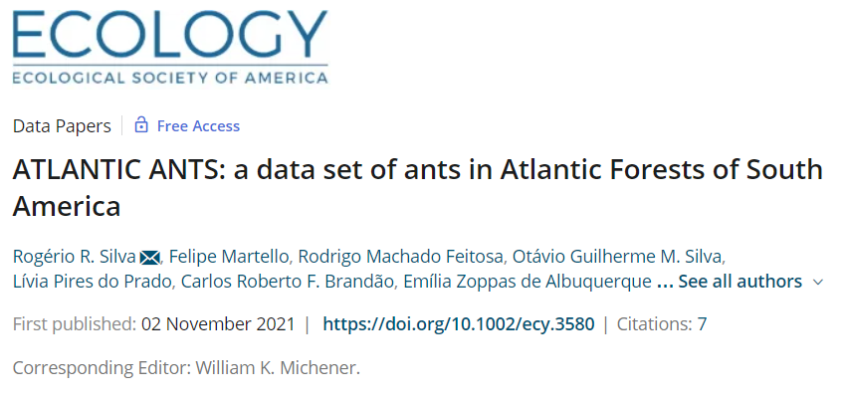
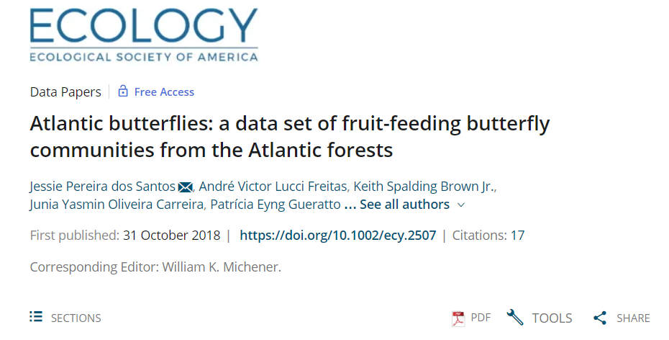
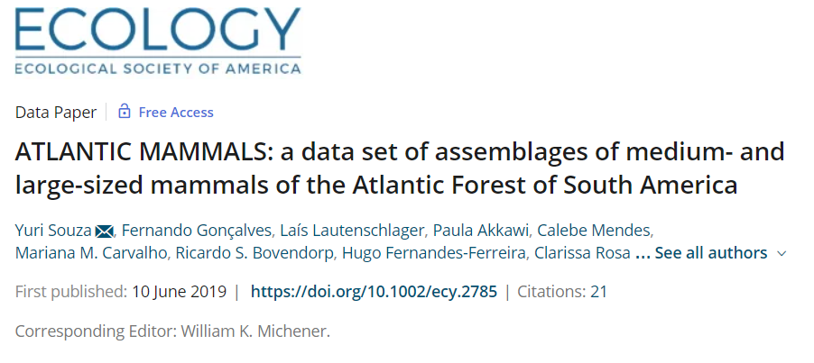
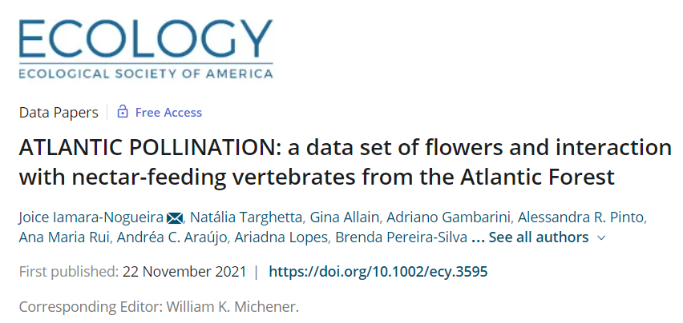
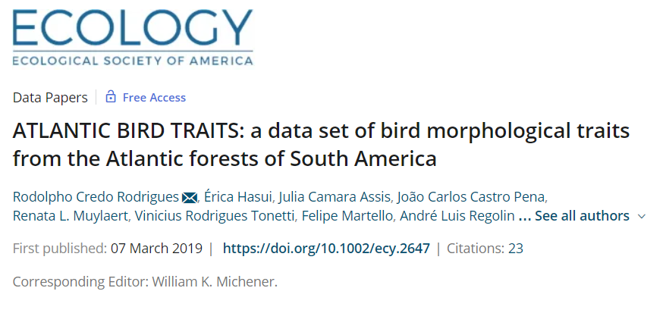
Notes:
Além de volume e velocidade, atualmente podemos acessar uma variedade de dados oriundos de diversas fontes. Quando trabalhamos com dados do mundo real, nem sempre teremos acesso a um dado já organizado em uma planilha com linhas e colunas; muitos desses dados estão em formato de imagem, texto, vídeo e até mesmo áudio. Na última década, nossa definição e compreensão de dados mudaram drasticamente, em parte devido à maior disponibilidade de novas tecnologias para leitura, armazenamento e análise desses dados chamados de não estruturados. Dados não estruturados foram frequentemente subutilizados no passado devido à dificuldade de interpretá-los. No entanto, as novas tecnologias não apenas tornaram mais simples interpretar dados não estruturados, mas também extrair insights úteis dessa rica mina de informações.

Slide 32
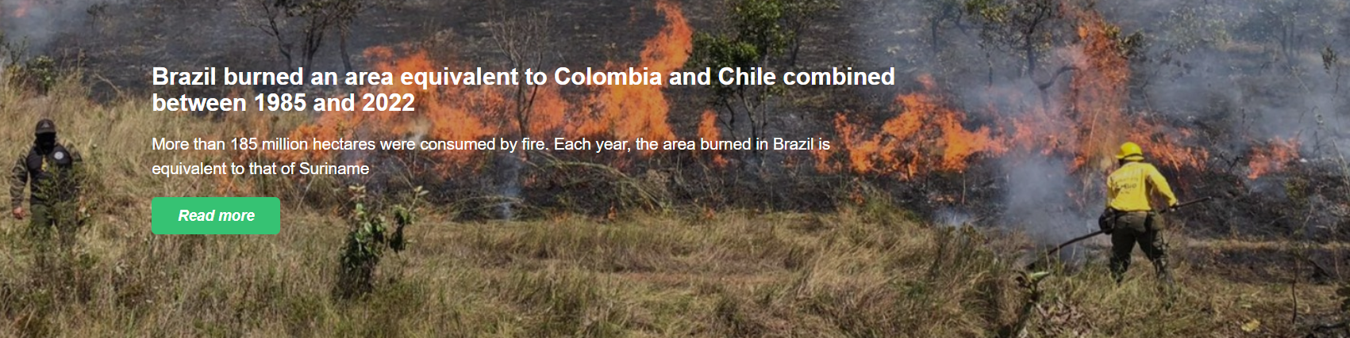
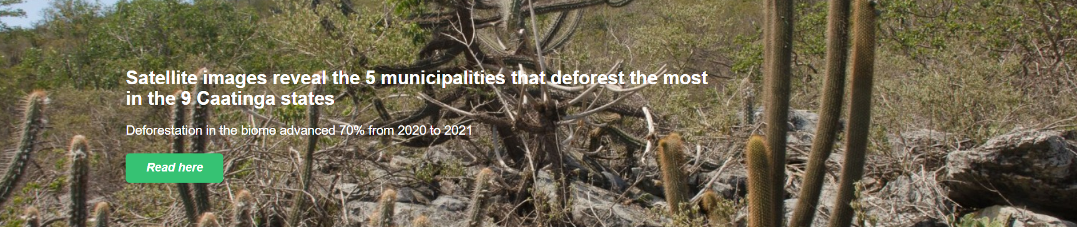
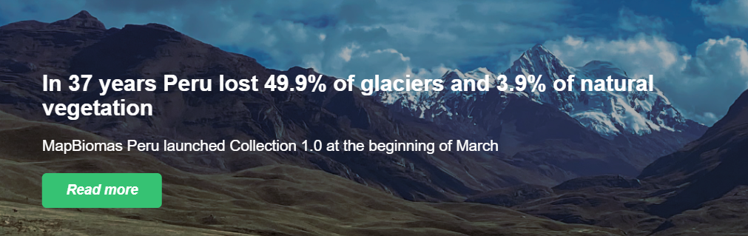


Slide 33
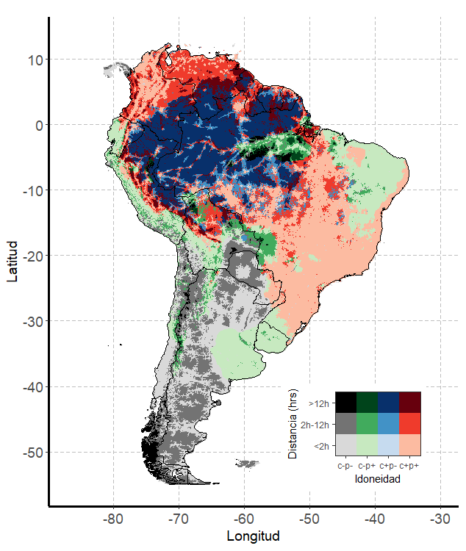
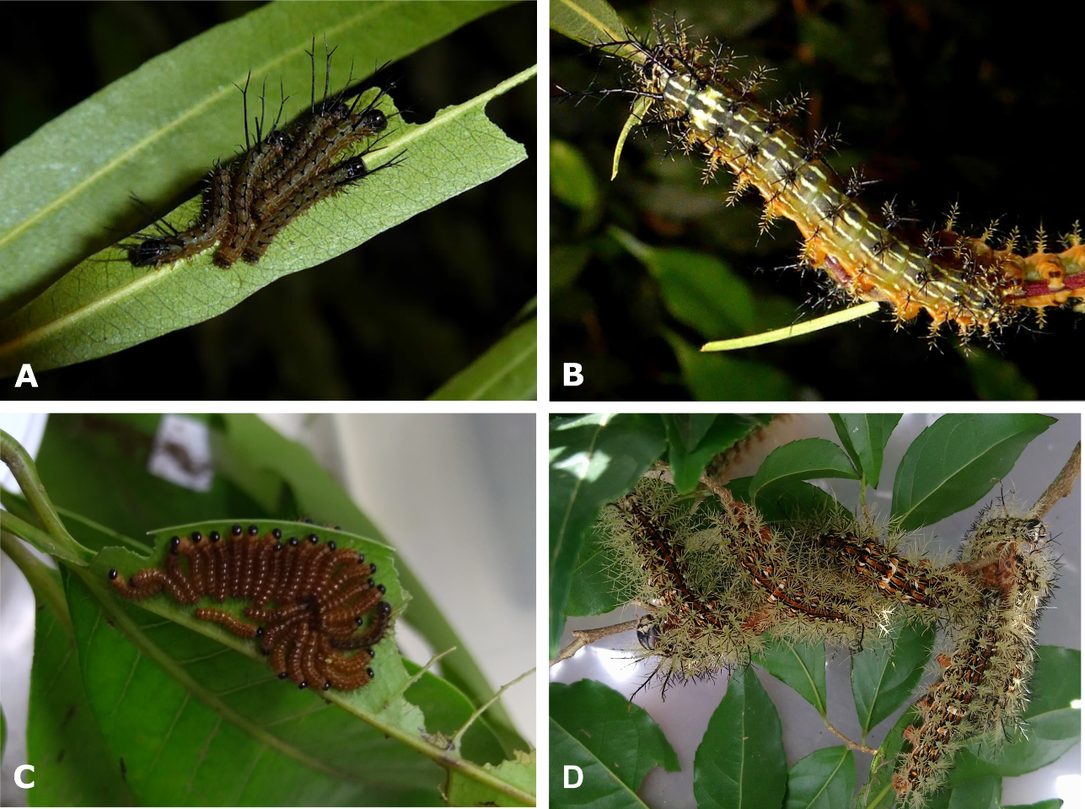
¡Cuidado donde tocas!
Un mapa de riesgo para el lonomismo en Sudamérica.

Slide 34
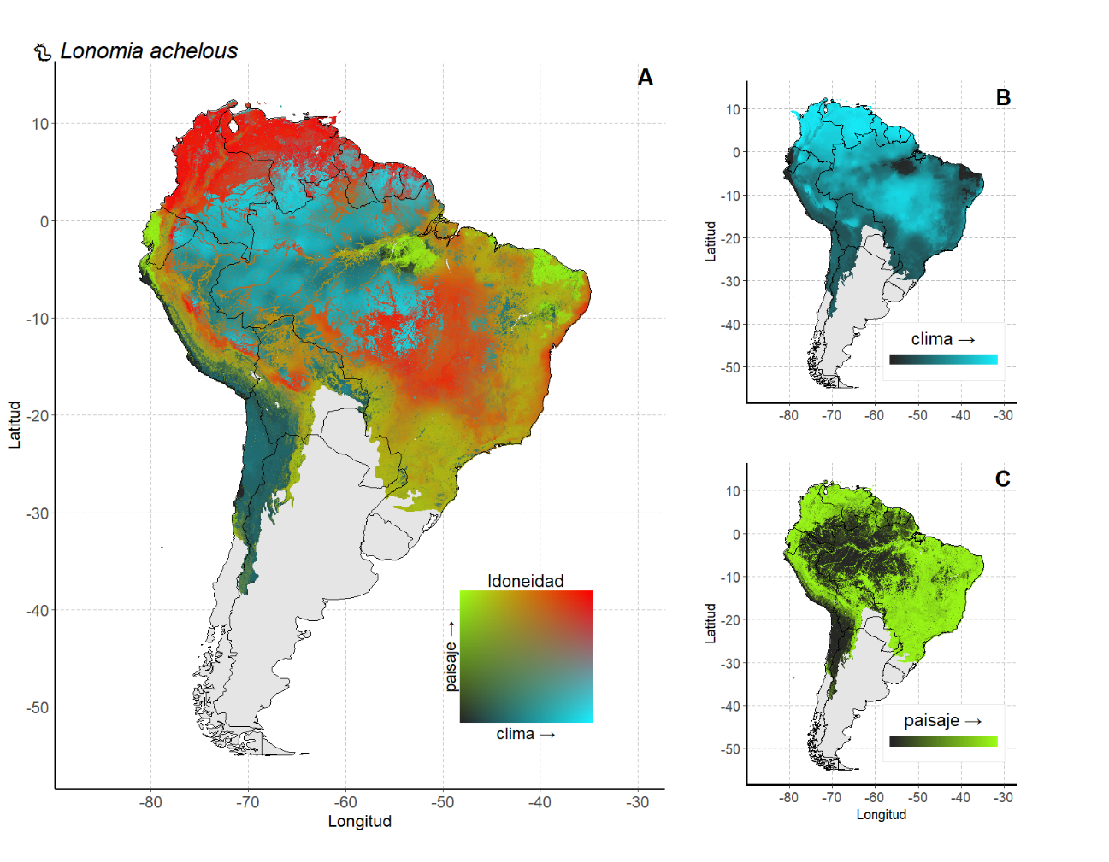
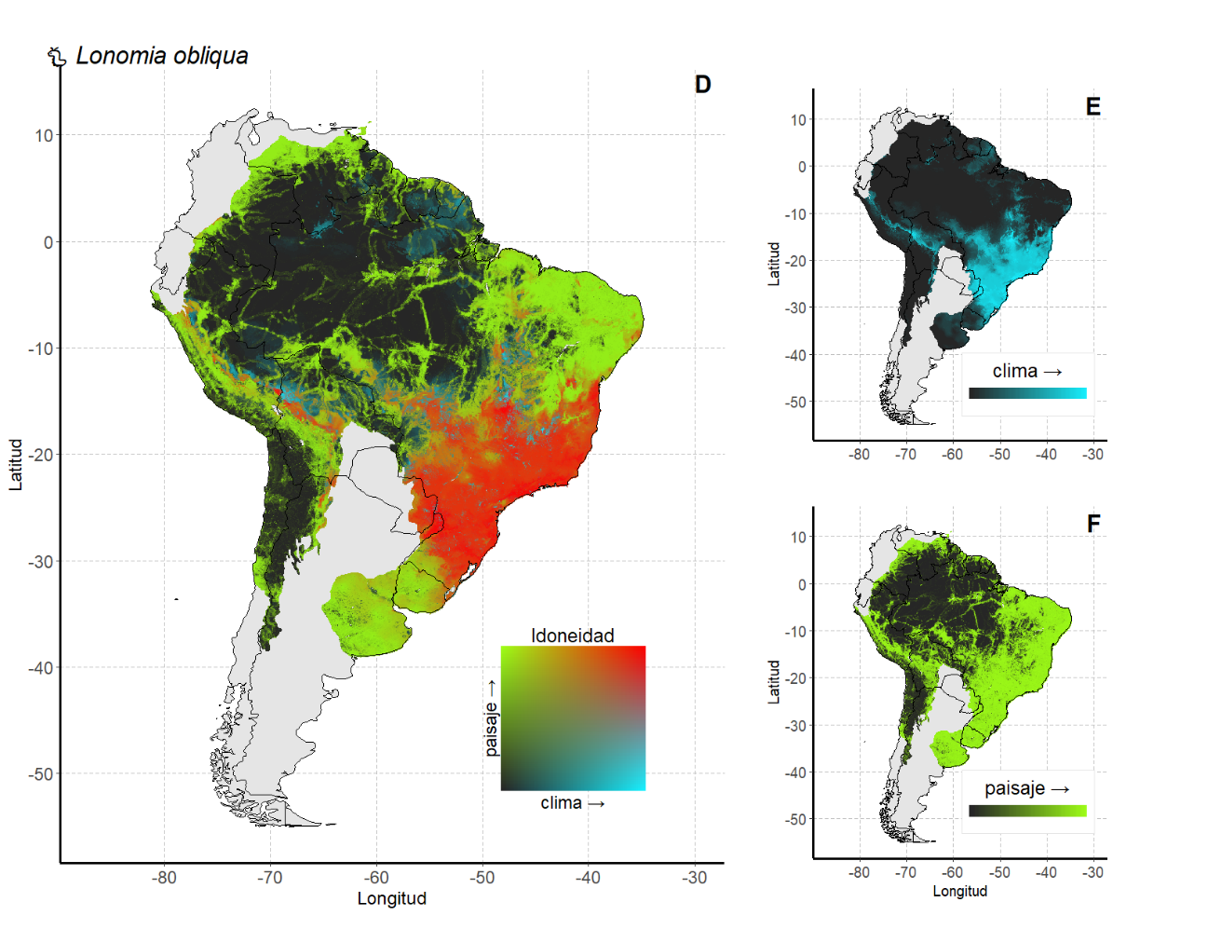
¡Cuidado donde tocas!
Un mapa de riesgo para el lonomismo en Sudamérica.

Slide 35
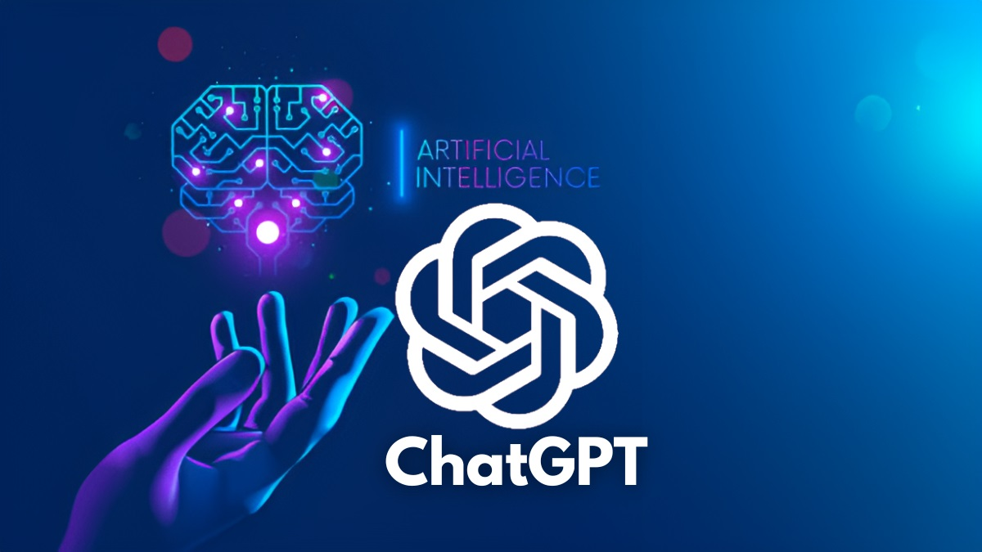
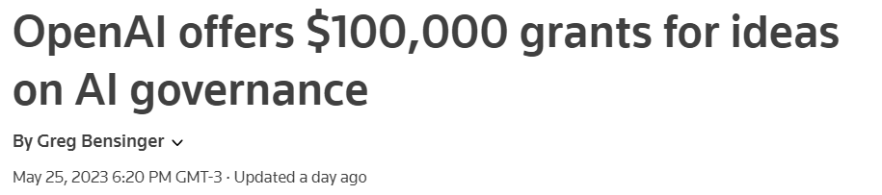
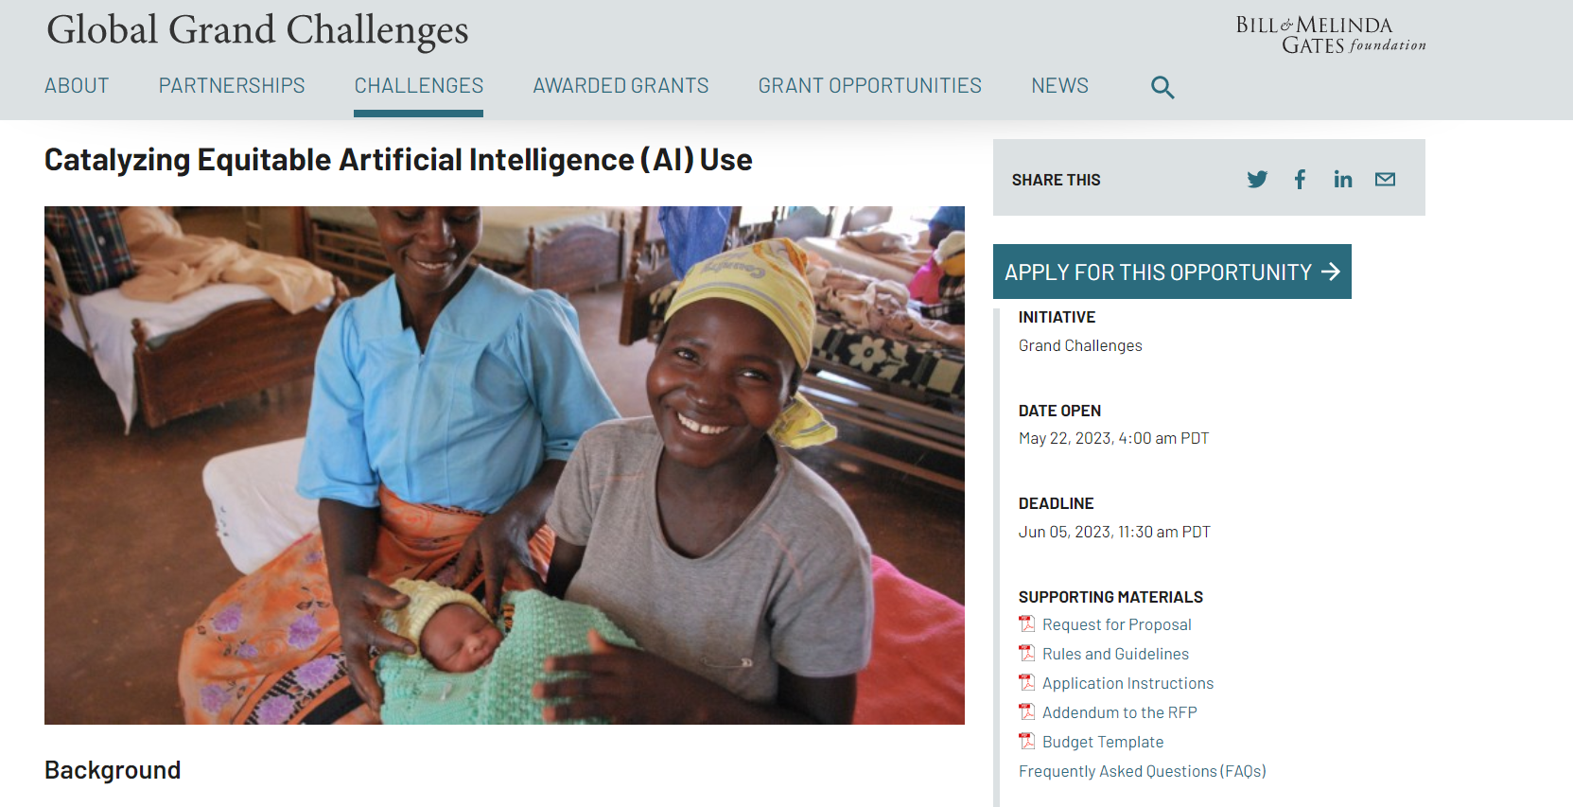

Slide 36
Vídeos

Slide 37
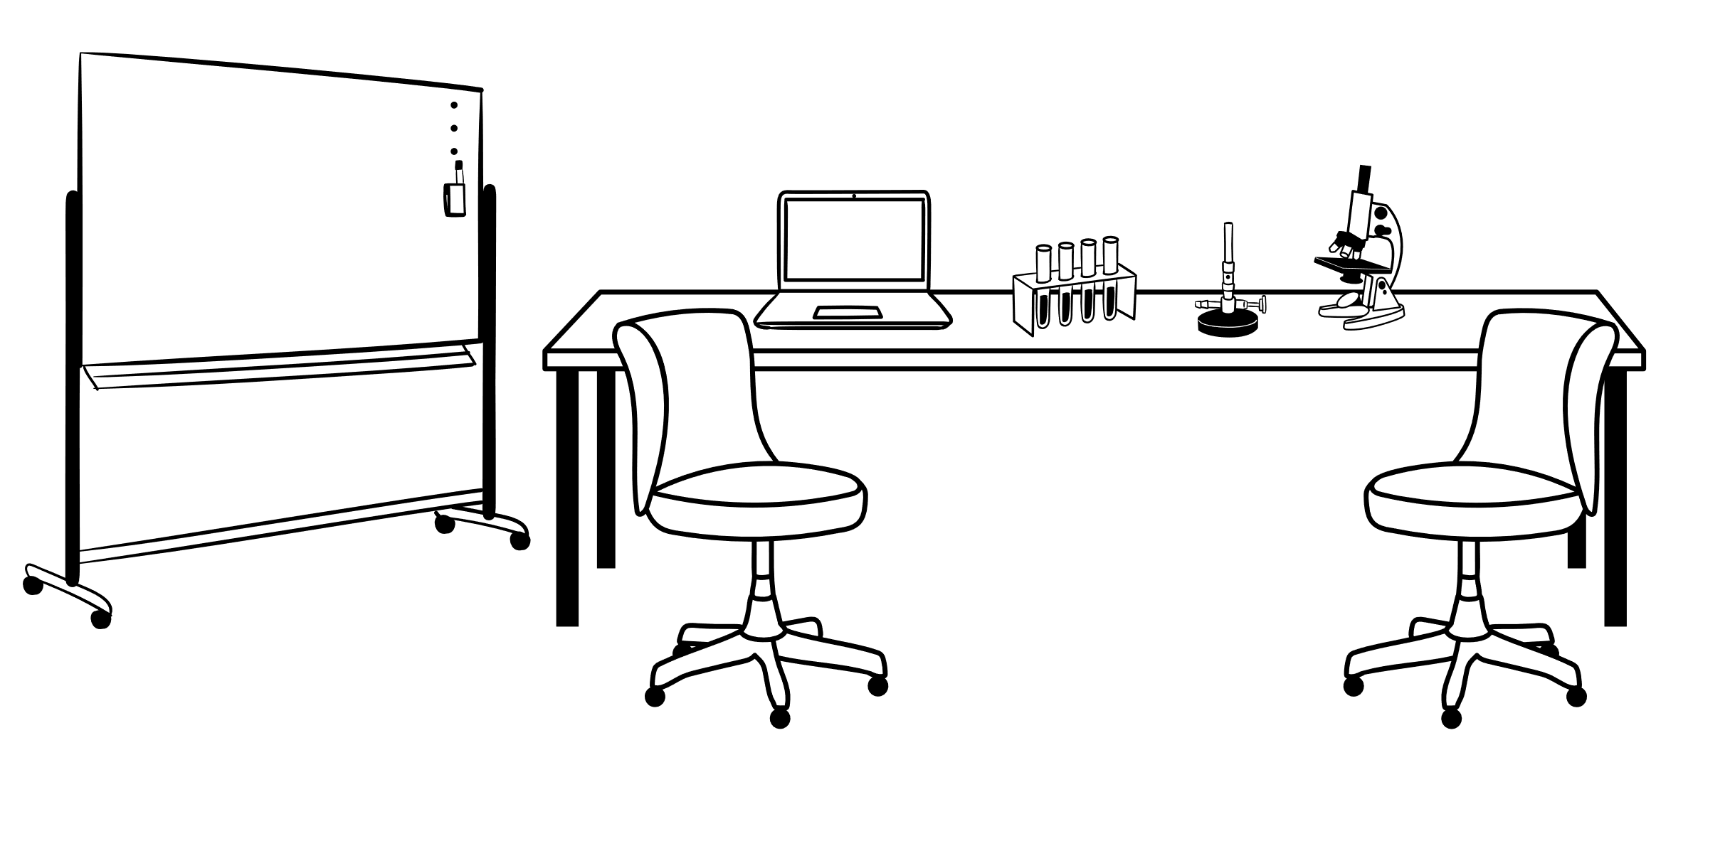

Obrigada
marilia.melo.favalesso@gmail.com
www.mmfava.com
Notes:
A ciência de dados, como a conhecemos hoje, é um campo relativamente novo, mas suas raízes remontam a várias décadas. Aqui está uma breve visão geral da história da ciência de dados e como ela se relaciona com a biologia:
Estatística e Computação: A ciência de dados tem suas raízes na estatística e na computação. Na década de 1960, os estatísticos começaram a usar computadores para analisar grandes conjuntos de dados. Na década de 1980, o termo "ciência de dados" foi usado pela primeira vez, mas ainda estava fortemente ligado à estatística.
Aumento da Capacidade de Armazenamento e Velocidade de Processamento: Com o advento da tecnologia de armazenamento de dados mais avançada e do aumento da velocidade de processamento, a quantidade de dados que poderiam ser coletados e analisados aumentou exponencialmente. Isso permitiu a análise de conjuntos de dados muito maiores do que nunca.
Big Data e Aprendizado de Máquina: Na década de 2000, o termo "big data" começou a ser usado para descrever o fenômeno do rápido crescimento e complexidade dos dados. Ao mesmo tempo, o aprendizado de máquina, uma subárea da inteligência artificial que envolve o desenvolvimento de algoritmos que permitem que os computadores aprendam com os dados, começou a desempenhar um papel cada vez mais importante na ciência de dados.
Quanto à relação entre a ciência de dados e a biologia, ela se tornou cada vez mais estreita à medida que a biologia se tornou mais orientada para os dados. Aqui estão algumas maneiras pelas quais a ciência de dados tem impactado a biologia:
Genômica: O Projeto Genoma Humano, que foi concluído em 2003, gerou uma quantidade enorme de dados. A ciência de dados tem sido crucial para analisar esses dados e extrair informações significativas.
Bioinformática: A bioinformática é um campo que combina biologia, ciência da computação e matemática para analisar e interpretar dados biológicos. A ciência de dados desempenha um papel fundamental na bioinformática.
Pesquisa em Saúde e Medicina: A ciência de dados também tem sido usada para analisar grandes conjuntos de dados de saúde, como registros médicos eletrônicos e dados de estudos de pesquisa em larga escala. Isso tem implicações para a compreensão das doenças e o desenvolvimento de novos tratamentos.
Em resumo, a ciência de dados tem uma história rica e tem desempenhado um papel cada vez mais importante na biologia à medida que a quantidade de dados biológicos disponíveis para análise continua a crescer.

